Slide 1



PaaS技术

Slide 2




壹
序
贰
什么是PaaS
叁
PaaS的特点
肆
IaaS,PaaS,SaaS区别
伍
小结

Slide 3
序
任何一个在互联网上提供其服务的公司都可以叫做云计算公司。云计算是分层的，分别是：Infrastructure（基础设施）-as-a- Service，
Platform（平台）-as-a-Service，
Software（软件）-as-a-Service。
基础设施在最下端，平台在 中间，软件在顶端。别的一些“软”的层可以在这些层上面添加。

Slide 4
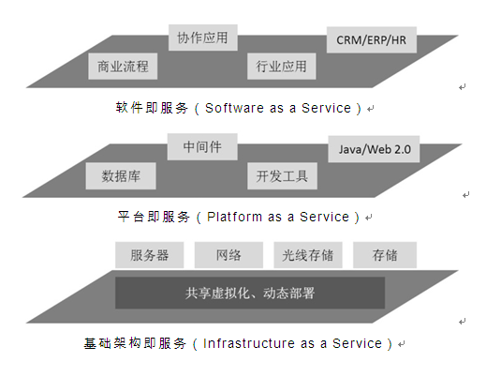

Slide 5
PaaS的定义
PaaS，全称:(Platform as a service) ，中文：平台即服务。所谓PaaS实际上是指将软件研发的平台（计世资讯定义为业务基础平台）作为一种服务，以SaaS的模式提交给用户。因此，PaaS也是SaaS模式的一种应用。但是，PaaS的出现可以加快SaaS的发展，尤其是加快SaaS应用的开发速度。

Slide 6
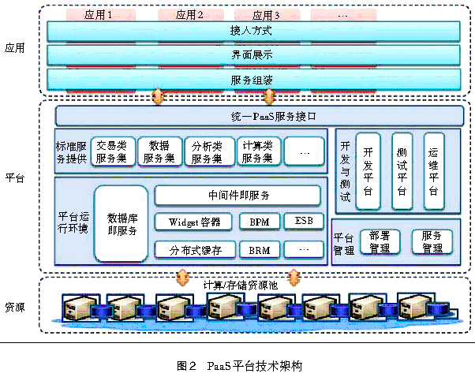

Slide 7
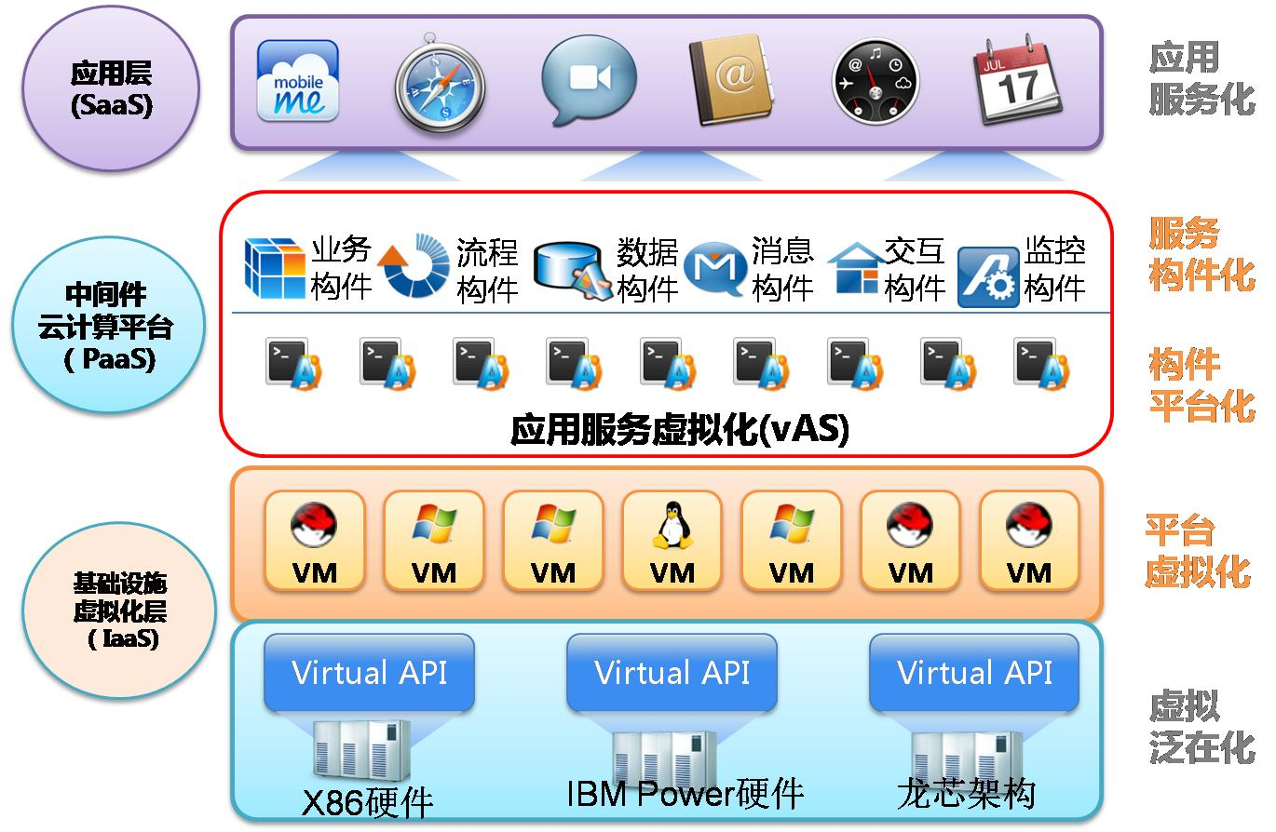

Slide 8
特点
PaaS能将现有各种业务能力进行整合，具体可以归类为应用服务器、业务能力接入、业务引擎、业务开放平台，向下根据业务能力需要测算基础服务能力，通过IaaS提供的API调用硬件资源，向上提供业务调度中心服务，实时监控平台的各种资源，并将这些资源通过API开放给SaaS用户。PaaS主要具备以下三个特点:

Slide 9
PaaS的特点
基础平台
技术支持
保证支撑

Slide 10
PaaS所提供的服务与其他的服务最根本的区别是PaaS提供的是一个基础平台，而不是某种应用。在传统的观念中，平台是向外提供服务的基础。一般来说，平台作为应用系统部署的基础，是由应用服务提供商搭建和维护的，而PaaS颠覆了这种概念，由专门的平台服务提供商搭建和运营该基础平台，并将该平台以服务的方式提供给应用系统运营商；
基础平台

Slide 11
PaaS运营商所需提供的服务，不仅仅是单纯的基础平台，而且包括针对该平台的技术支持服务，甚至针对该平台而进行的应用系统开发、优化等服务。PaaS的运营商最了解他们所运营的基础平台，所以由PaaS运营商所提出的对应用系统优化和改进的建议也非常重要。而在新应用系统的开发过程中，PaaS运营商的技术咨询和支持团队的介入，也是保证应用系统在以后的运营中得以长期、稳定运行的重要因素;
技术支持

Slide 12
PaaS运营商对外提供的服务不同于其他的服务，这种服务的背后是强大而稳定的基础运营平台，以及专业的技术支持队伍。这种“平台级”服务能够保证支撑SaaS或其他软件服务提供商各种应用系统长时间、稳定的运行。PaaS的实质是将互联网的资源服务化为可编程接口，为第三方开发者提供有商业价值的资源和服务平台。有了PaaS平台的支撑，云计算的开发者就获得了大量的可编程元素，这些可编程元素有具体的业务逻辑，这就为开发带来了极大的方便，不但提高了开发效率，还节约了开发成本。有了PaaS平台的支持，WEB应用的开发变得更加敏捷，能够快速响应用户需求的开发能力，也为最终用户带来了实实在在的利益。
保证支撑

Slide 13
PaaS模式优点
1.受开发人员青睐
2.编程相对轻松，开发速度更快
3.开发成本更低

Slide 14
区别
IaaS: Infrastructure-as-a-Service（基础设施即服务）
PaaS: Platform-as-a-Service（平台即服务）
SaaS: Software-as-a-Service（软件即服务）

Slide 15
PaaS这种想法很简单。PaaS利用一个完整的计算机平台，包括应用设计、应用开发、应用测试和应用托管，这些都作为一种服务提供给客户，而不是用大量的预置型（on-premise）基础设施支持开发。因此，你不需要购买硬件和软件，你只需要简单地订购一个PaaS平台，通常这只需要一分钟的时间。利用PaaS，你就能够创建、测试和部署一些非常有用的应用和服务，这与在基于数据中心的平台上进行软件开发相比，费用要低得多。这就是PaaS的价值所在。
内容小结

Slide 16
谢谢~

